Slide 1
Doelgroepanalyse en stakeholdersanalyse
IBS Leefbare stad

Slide 2
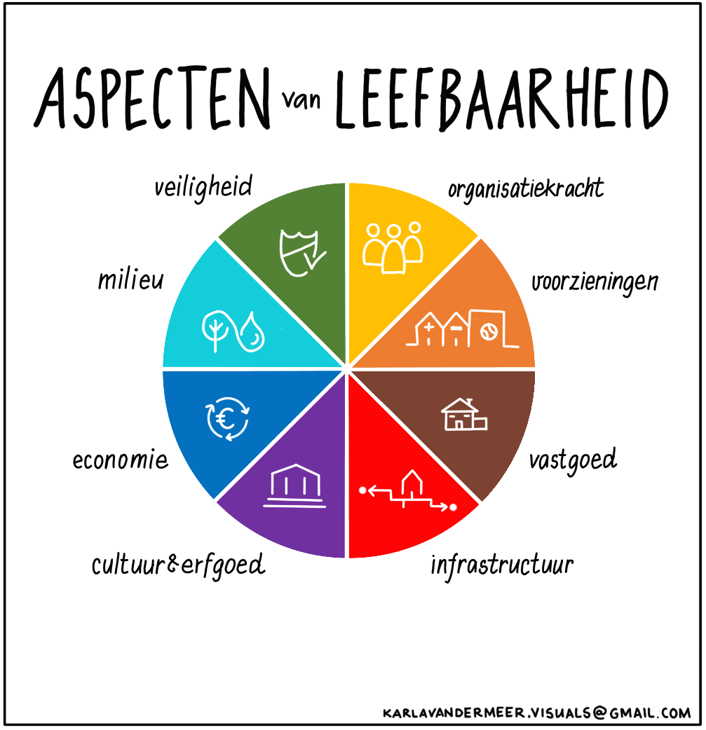
Notes:
Even terug naar onze taart der leefbaarheid:
Belangrijk aspect van de leefbaarheid en het versterken van de leefbaarheid is de betrokkenheid van bewoners, bedrijven en organisaties in de stad of wijk.
Dat sluit aan de organisatiekracht; kunnen al deze ‘belanghebbende’ de handen ineen slaan om de leefbaarheid te versterken?
Soms gaat dat vanzelf; een wijkverenging, een ondernemersvereniging en een wijkraad zijn daar voorbeelden van.
Om de participatie van bewoners te bevorderen kun je als professional allerlei methoden inzetten die aan moeten sluiten bij het doel en de doelgroep.
Ook voor de gemeente is participatie van bewoners, organisaties en bedrijven heel belangrijk. Dit zorgt voor draagkracht en betrokkenheid en kan ervoor zorgen dat projecten, stadsvernieuwingen of beleid beter aansluit bij en gedragen wordt door de mensen.

Slide 3
Doelgroepanalyse en stakeholdersanalyse
Wie zijn er allemaal betrokken bij jullie opdracht?
Wie is de doelgroep bij jullie opdracht?
Wie zijn de stakeholders bij jullie opdracht?
Belangrijk voor de onderzoeksopzet en onderzoeksmethode!
Jullie doelgroep zijn de mensen mét en voor wie jullie het advies maken, jullie advies zorgt ervoor dat hun directe leefomgeving verbeterd.
De stakeholders zijn bedrijven, organisaties of mensen die wel invloed hebben op de opdracht maar het gaat niet direct om hun leefomgeving.

Slide 4
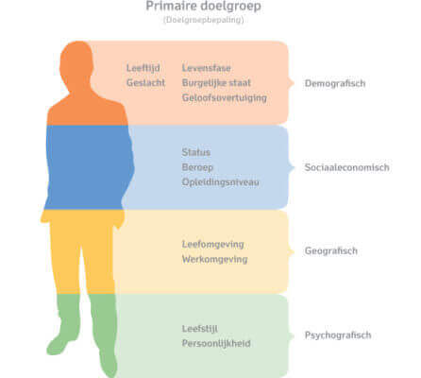
Doelgroepanalyse
Onderzoek de aspecten die voor jullie opdracht belangrijk zijn:
Demografisch
Sociaal economisch
Geografisch
Psychografisch

Slide 5
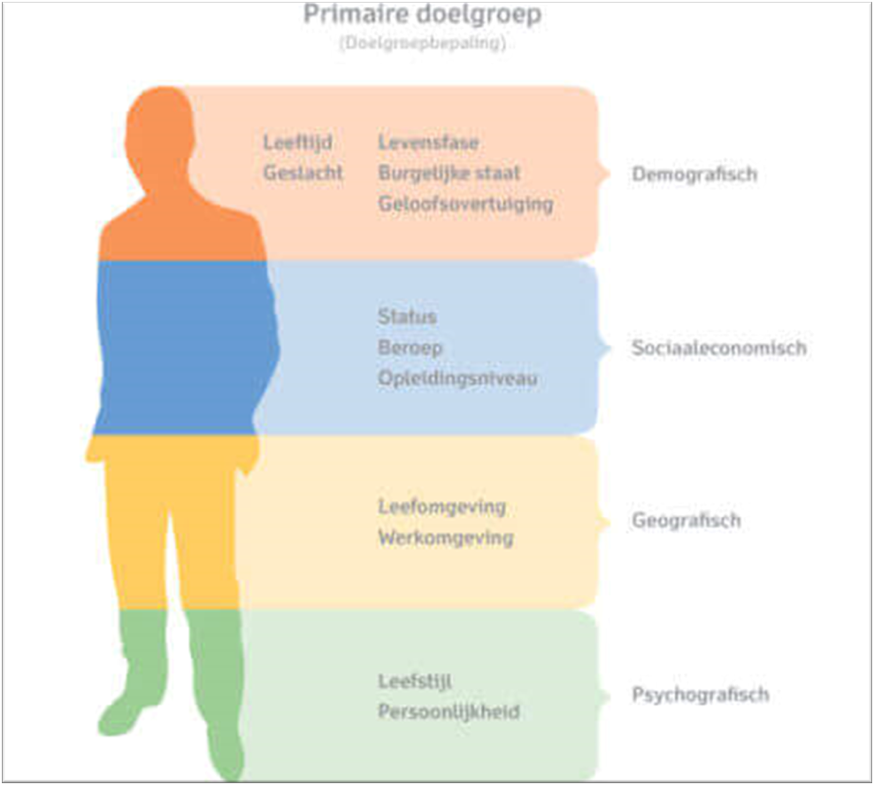
Onderzoek de aspecten die voor jullie opdracht belangrijk zijn:
Demografisch
Levensfase / leeftijden
Burgerlijke staat
Geloofsovertuiging
Sociaal economisch
Status
Beroep
Opleidingsniveau
Geografisch
Gebied
Psychografisch
Leefstijl
Persoonlijkheid

Slide 6
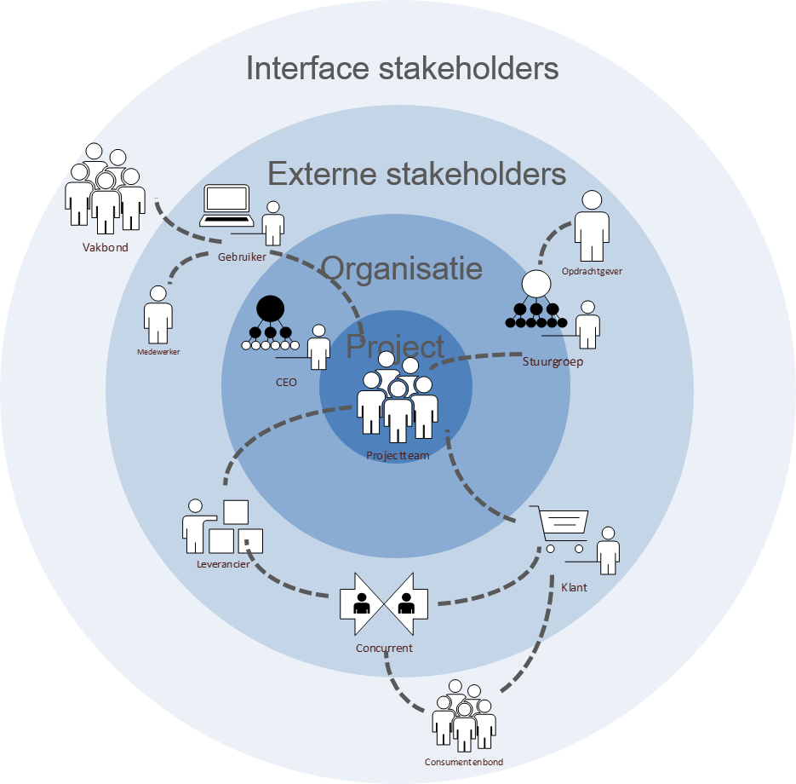
Stakeholderanalyse:

Slide 7
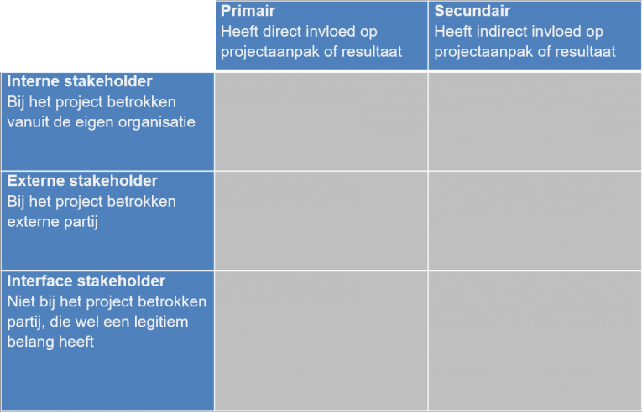
Stakeholderanalyse:

Slide 8
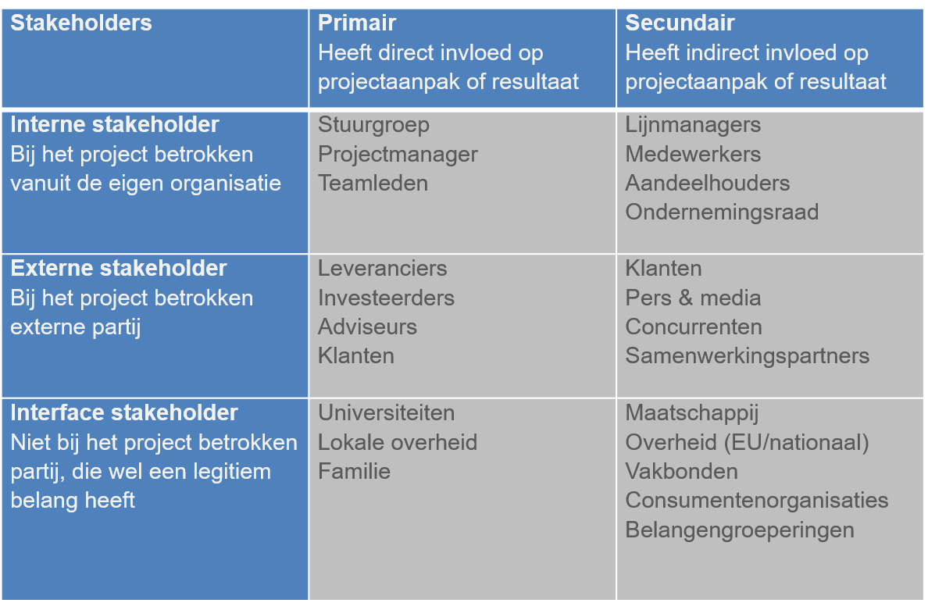
Stakeholderanalyse:

Slide 9
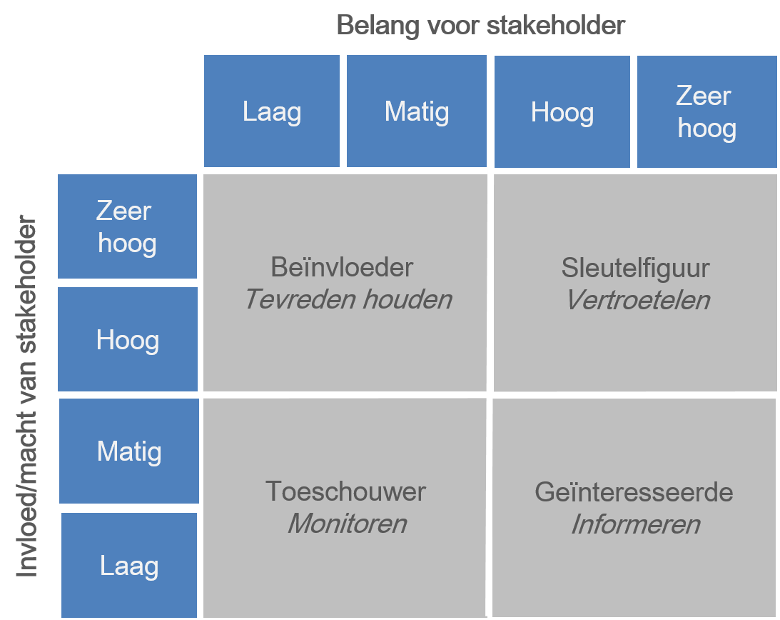
Stakeholderanalyse:

Slide 10
Opdracht:
Doelgroepanalyse:
Wie is jullie doelgroep?
Breng deze week de doelgroep in kaart. Bespreek welke aspecten belangrijk zijn en onderzoek die:
Demografisch
Sociaal economisch
Psychografisch
Geografisch
Stakeholdersanalyse:
Wie zijn jullie stakeholders?
Breng deze week de interne en externe stakeholders in kaart.
Wat is het belang en de invloed van deze stakeholders?

